Slide 1
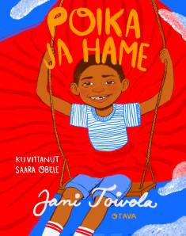


SATEENKAAREN KUVAKIRJOJA
Jani Toivola, 2020. Poika ja hame.
Kuvittanut Saara Obele.
Otava. Helsinki.
Ronin äidillä on ihana punainen hame, joka polttelee mielessä. Eräänä yönä Roni pukee sen päälleen, mutta pelästyy kotiin palaavaa äitiä ja sulloo hameen koulureppuun. Koulussa Ronin mielessä on vain hame ja välitunnilla hame pujahtaakin ylle. Miten toiset lapset reagoivat? Roni juoksee pihalle hameineen. Millaista on lentää korkealla ilmassa punaisessa hameessa! Kuinka jokaisen pitää saada olla oma itsensä!
Jani Toivola, 2022. Poika ja perhostunne. Kuvittanut Saara Obele. Otava. Helsinki.
Ronilla on jo paras ystävä, tyttö, ja sitten tulee toinenkin paras ystävä, toinen poika, mutta häntä ajatellessa vatsassa kutittaa kuin olisi siellä perhosia. Kirjassa kerrotaan ystävystymisestä ja eron tuskasta sekä ihastumisen tunteesta, joka on ihan erityinen tykkäämisen tunne.

Slide 2

Mimi Åkesson, Linda Bondestam, 2022.
Kaikki toiset.
Etana Editions. Alkuteos Här är alla andra, 2022. Suomennos Katri Tapola.
Monenlaisuutta, erilaisuuden arkipäiväistymistä, asioita, jotka yhdistävät ja erottavat.
Aukeamien teemat kerrotaan alareunassa, mutta tapahtumat ja sisältö pitää sanoittaa itse.
Kuvissa on runsaasti monenlaisia ihmisiä, aikuisia ja lapsia, eläimiä ja muita otuksia. Hahmoista löytää erilaisia pieniä kertomuksia ja tapahtumia. Tunteita on laidasta laitaan avoimesta huumorista suuttumukseen ja pieneen irvailuun. Kuvien runsaudessa on myös henkilöitä ja tapahtumia, joka aukeavat vain aikuisille.

Slide 3
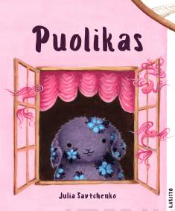

Julia Savtchenko, 2022. Puolikas.
Karisto. Hämeenlinna.
Puolikkaan kotipaikalla kaikki ovat vaaleanpunakukkaisia ja asuvat punaisissa ja vaaleanpunaisissa taloissa. Puolikas on sinikukkainen ja violetinsininen, kuten isänsä. Miksi on näin, hän pohtii. Eräänä päivänä hän saa mennä käymään meren taakse ja siellä onkin päinvastoin, kaikki ovat sinikukkaisia.
Yksi erilainen lapsi, punakukkainen, löytyy ja he ystävystyvät. ”En ymmärtänyt mitä hän puhuu, mutta ymmärsin hänen hymynsä.” kertoo Puolikas äidilleen.
Kertomus toimii väreillä ja osa kuvien tapahtumista pitää sanoittaa itse.
Tom Percival, 2021. Täydellinen Taavi. Kumma. Jyväskylä. Alkuteos Perfectly Norman, 2017. Suomennos Raija Rintamäki.
Taaville puhkeaa yhtäkkiä hienot siivet, joilla on hauskaa lentää. Hän pelkää mitä muut sanoisivat ja yrittää peittää siipensä paksulla takilla. Kun hän lopulta riisuu takin, vapautumisen tunne on mahtava! Taaviksi hän on täydellinen juuri sellaisena kuin on.

